Slide 1
技藝班心得分享
報告者:
91317溫智鈞

Slide 2
在技藝班我學到:
如何拆裝汽、機車輪胎、引擎、
前輪碟煞、後輪鼓煞、更換機油、煞車油、接電線、焊接電路板、
等等…

Slide 3

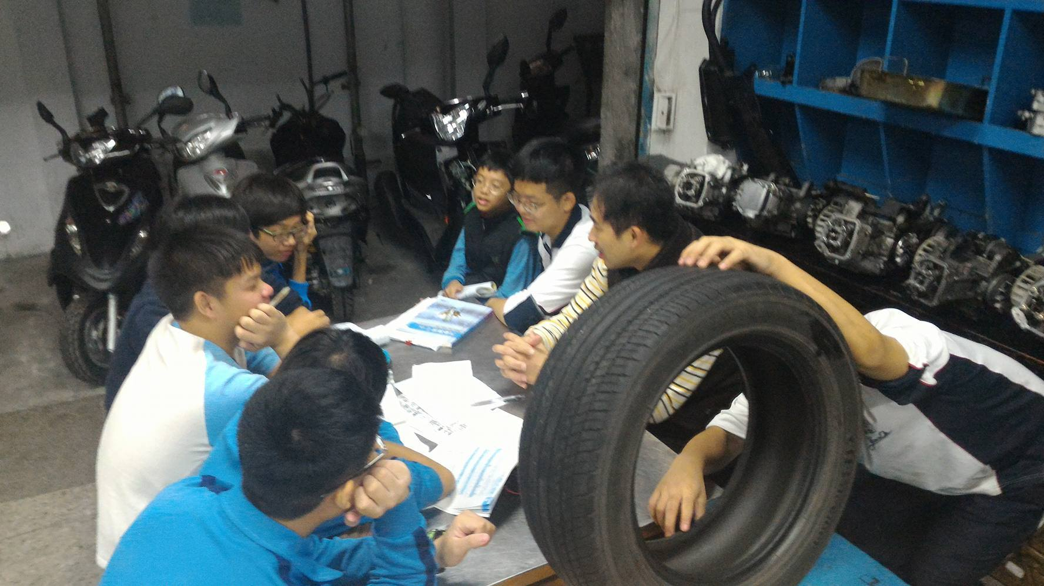
拆輪胎教學

Slide 4
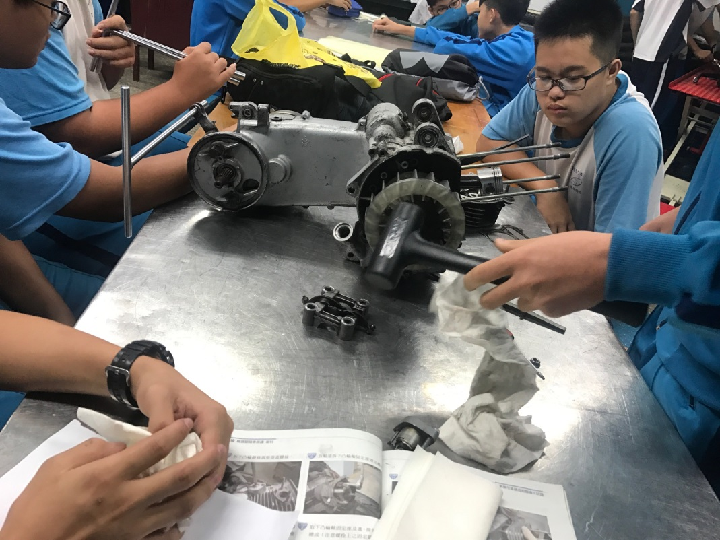
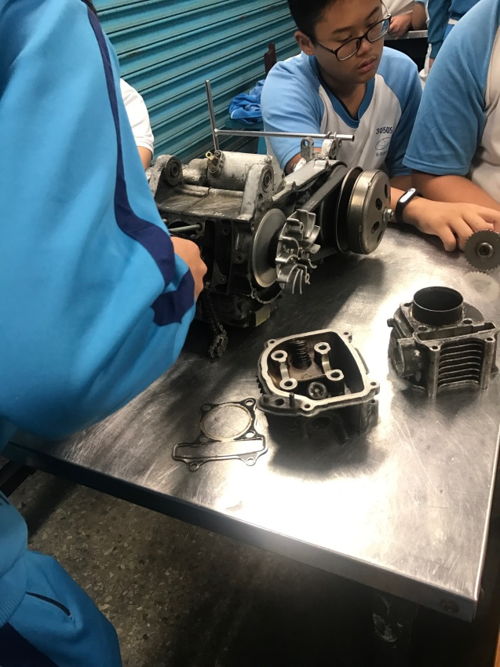
引擎拆裝

Slide 5
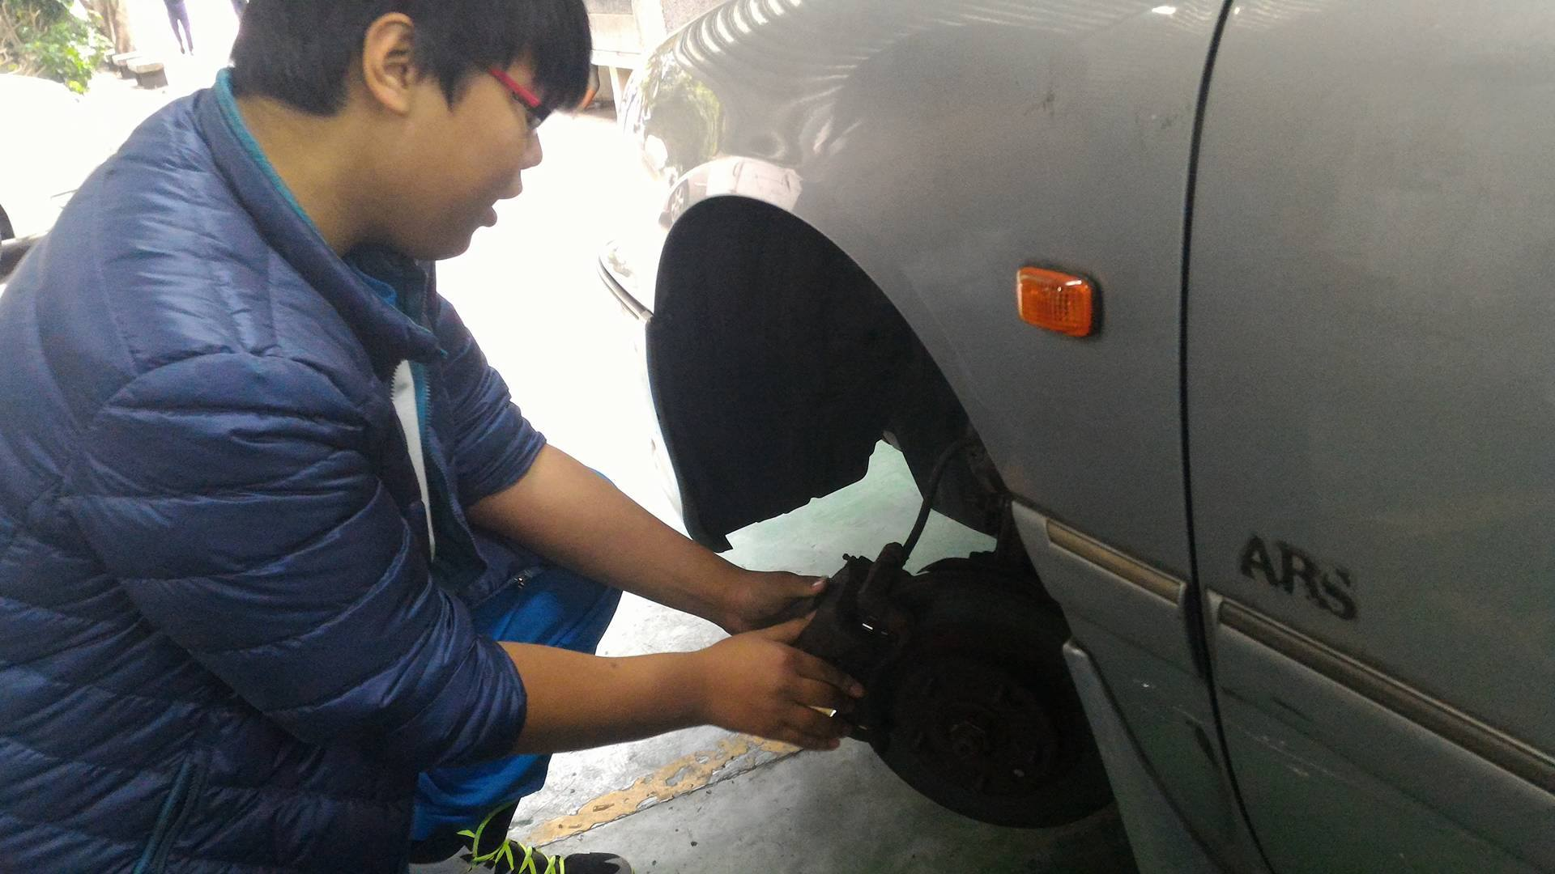
汽車前輪碟煞拆裝

Slide 6
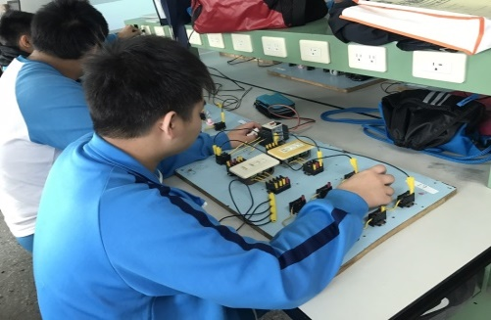
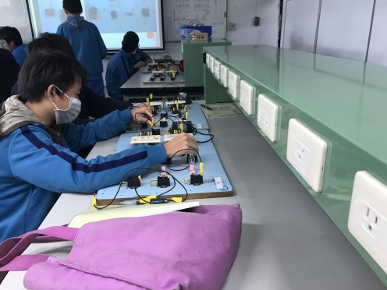
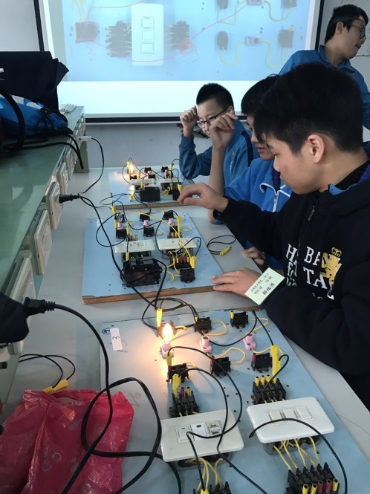
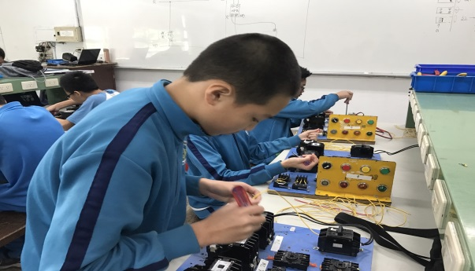
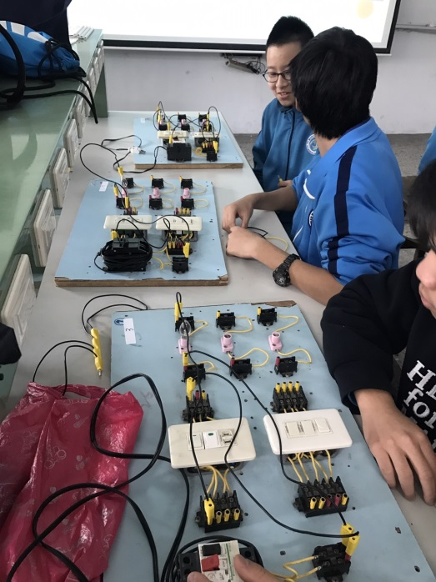
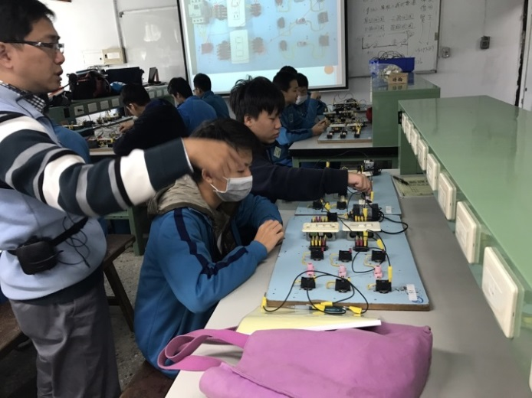
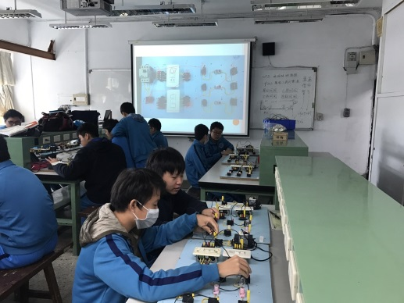
模擬室內配線

Slide 7
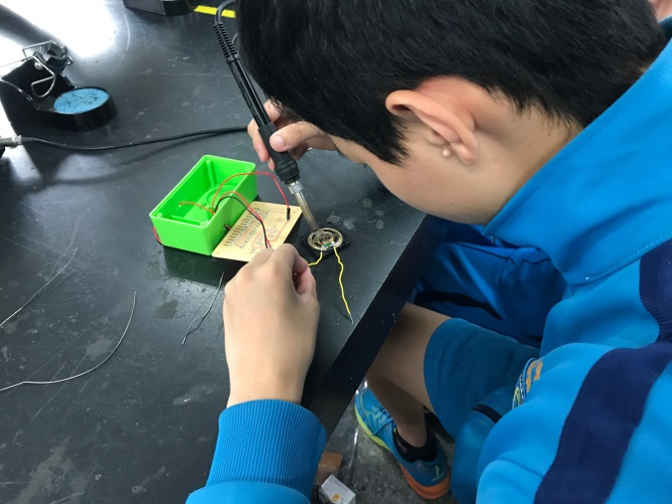
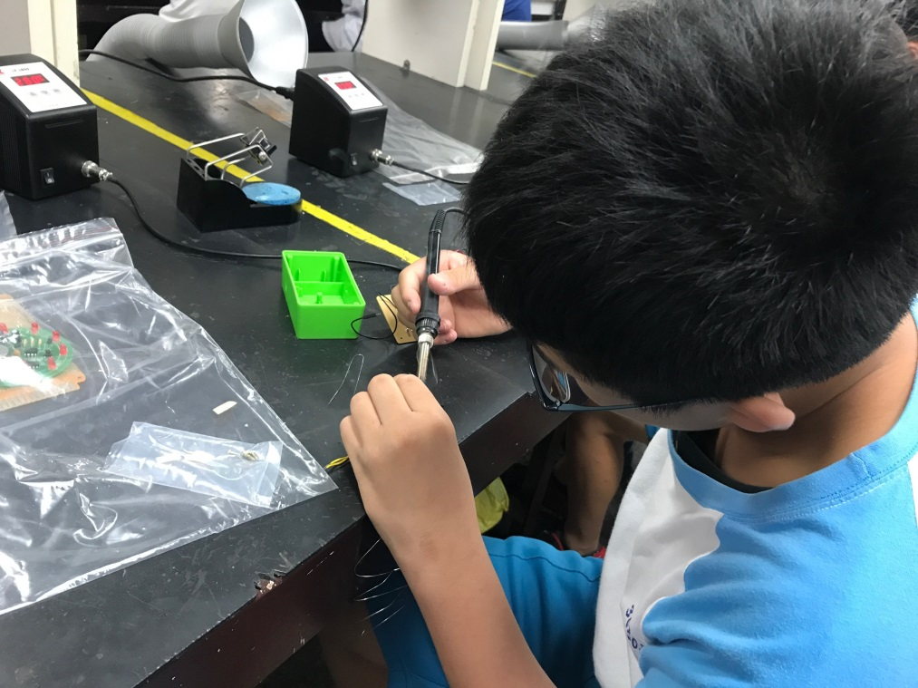
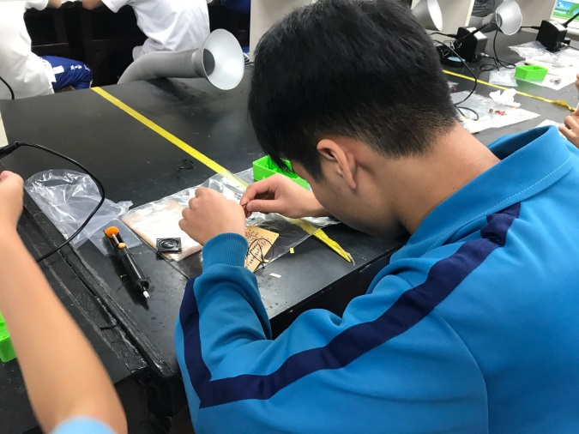
電子琴製作

Slide 8
心得&感想
不論是汽車還是電機電子的每一堂課程，
大家都很認真的做事情，碰到有困難的地方
大家都會同心協力完成每一個小細節，
也認識了很多同學 。
一起努力完成一件事是多麼的開心 !
能參加技藝班我很開心，也學到很多東西 ，其實還有很多…但沒辦法一一介紹完。

Slide 9
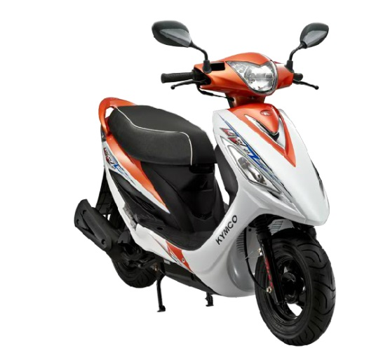
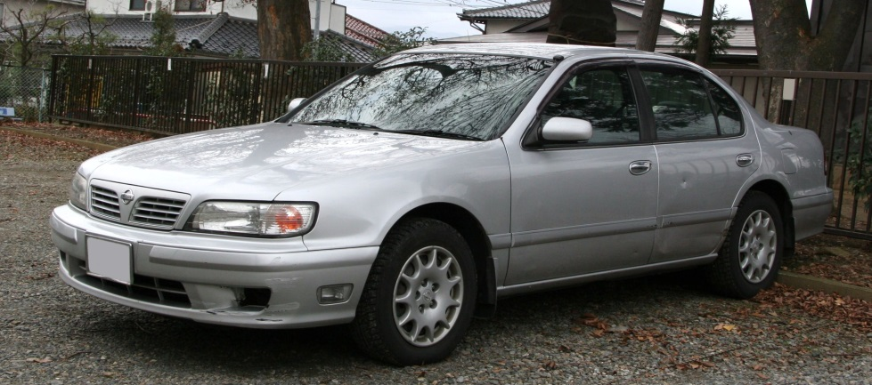
心得&感想
在技藝競賽的集訓可是非常辛苦的，但在太陽之子和學長們的訓練下得了佳作，雖然不太預期，但還是收穫滿滿。
去比賽的應該忘不掉這兩台啊~~~
CEFIRO↓
GP125→

Slide 10
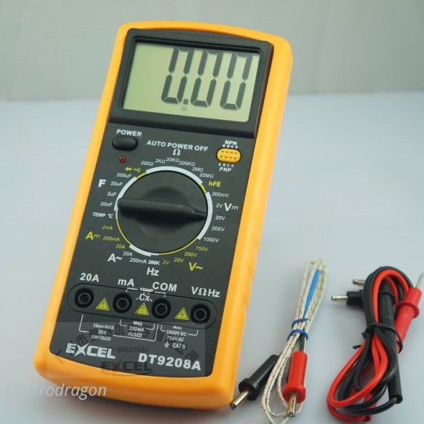
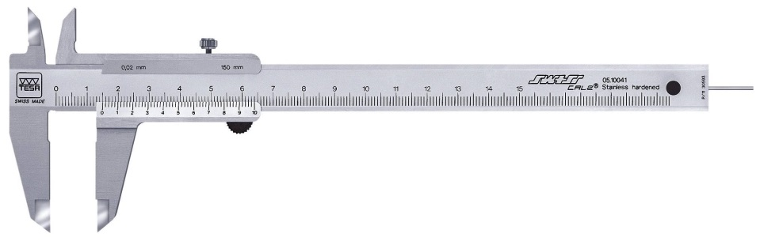
心得&感想
←游標卡尺
三用電表↓
←跟這兩個→

Slide 11
心得&感想
最後感謝帥哥俊緯老師的辛苦帶領
也很感謝太陽之子詠淳老師、蘇老師、張老師和學長們的指導，也讓我對汽車、電機電子科更加的了解了。
當然也謝謝各位同學的陪伴的這一年，每一堂的課程我們學了很多，
想到了每節課都要花費不少時間完成任務，
我們真的很不簡單!!!

Slide 12

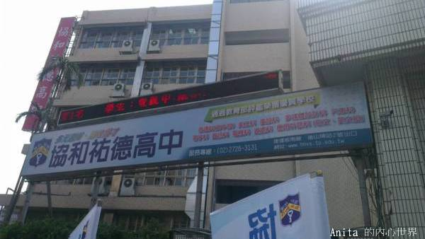
我的報告到此結束
感謝大家的聆聽
END~
附上學校照↓

